Slide 1
게임_세계관_기획
정재호 (9시간)

Slide 2
플레이 방식
게임을 시작하면 간단한 튜토리얼 후
시작할 위치를 정한다.
선택한 위치를 기준으로 6개의 던전을 모두 클리어 해야 중앙의 던전으로 갈 수 있다.
유저는 몬스터를 처치하며 게임내 구조물을 부수면서 플레이한다.
최종적으로 해당 구역의 보스를 처치 시 다음 던전(
선택에 따른 보상, 피드백의
시간……………
2보스
4보스
1보스
7보스
6보스
3보스
5보스

Slide 3
시놉시스
게임 설명
배경 설명

Slide 4
시놉시스
과거
7인의 과학자들이 왕족을 대신해 권력을 가지게 되고 세계권력의 실세가 된다.
그 권력을 바탕으로 과학자들은 온 갓 악행을 저지르는데 대표적으로 지상의 사람을 납치해 생체실험을 하는 것
사람들은 부와 명예를 위해 ‘콜로니’로 다들 이주 하고 싶어 하지만 사실을 ‘콜로니’는 이미 과학자들의 실험실이 되어 버렸다.
이미 ‘콜로니’에 살던 사람들도 모두 세뇌를 당한 이후였다.
이후 자신이 왕족이라 말하는 여성이 나타났고 과학자의 악행을 고발하게 된다.
이후 ‘콜로니’에서 파견된 로봇들과 싸움이 시작되고
1년에 한번 ‘콜로니’가 에너지를 충전하기 위해 런던 상공에 정지하는 순간에 공격하기로 한다.
그 계획이 시작되기 1주일 전 우연히 주인공이 캡슐에서 깨어나게된다.

Slide 5
게임 설명
간략한 설명
26세기에 인류는 인류는 인류의 존재를 이 세상에서 지우려고 하는 인공지능과의 전쟁을 하게 된다.
인공지능은 과거 ’18세기’에 만들어 졌던 ‘콜로니’를 개조해 시공간 폭파기를 만들었었다.
그 폭탄이 폭파하면 지구는 살아 남지 못한다.
지상의 인류는 군대를 모아 ‘콜로니’를 공격했고 그 작전에 주인공이 참전했었다.
주인공은 당시 전투를 위해 만들어진 인간형 사이보그로 당시에는 인간수준의 매우 높은 지적 지적 수준을 가지고 있었다.
인류는 ‘콜로니’를 무력화시키기 위한 전쟁을 했지만 ‘콜로니’의 인공지능이 무력화 전에 이미 폭탄을 작동시켰고 인류는 패배하게 된다.
그 폭발에 주인공이 휩싸이고 주인공이 눈을 떻을 때는 18세기의 ‘콜로니’의 국왕과 그의 7 관직의 과학자들과 전투를 준비하는 레지스탕스의 기지였다.
시공간이 무너지며 주인공은 과거로 오게되었고 특수한 능력을 가지게 되었다.
바로 시간을 자유자제로 조종하는 능력이었다.
주인공은 미래에 인류를 위기에 빠뜨리는 ‘콜로니’를 무너뜨릴 두번째 기회를 얻게 되고 그의 시간을 조종하는 힘을 이용해 전투를 하게 된다.

Slide 6
배경 설명
요소 설명
유저는 던전을 진행하면 할 수록 스킬을 하나씩 사용할 수 있게 된다.
처음에는 이동기 뿐이지만 이후에는 맵의 모든 시간을 정지시키는 일종의 궁극기를 사용할 수 있게 된다.
전투 스타일은 들고 있는 무기에 따라 달라진다.
에너지를 통해 자유롭게 탄수급이 가능한 미래무기를 가지고 싸움
주인공이 사망하면 다시 처음 시공간을 이동했던 자리로 돌아오고 이때 주인공이 사용하는 무기가 그대로인 이유는 무기에 대한 정보가 주인공의 프로그램에 저장되어 있기 때문에 불러 올 수 있기 때문이다.
하지만 전부를 불러 올 수 있는 것은 아니다.
유저가 메인화면에서 직접 무기를 골라야 하며 ‘용량’이라는 단위를 통해

Slide 7
유저의 튜토리얼 시점은 미래시점에서 진행하며
튜토리얼 마지막에 유저가 시공간의 폭풍에 휩싸여 과거로 가게 된 것을 통해 마친다.

Slide 8
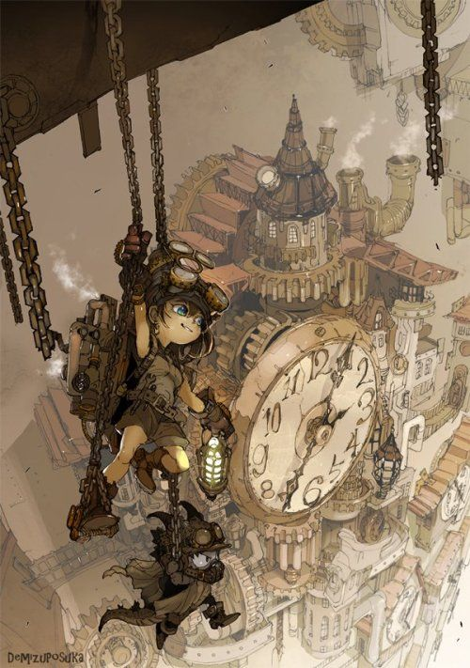
세계관 기획
캐릭터 컨셉
< 주인공 >
대 전쟁 이후 1세기 동안 흙속에 바 묻혀 있었다. ( 대 전쟁에서 유일하게 살아남은 외지 출신의 로봇 )
한 농부의 농사 일 중에 발견하게 되었고 마을에 정비공을 통해 수리를 받게 되고 정신을 차린 주인공
이미 한세기 넘게 시간이 지났고 이미 외지 문명은 매우 퇴화 했다.
사실 그 마을의 정비공은 유일하게 ‘콜로니’를 탈출한 생존자였고 주인공이 ‘콜로니’를 파괴하겠다는 의지에 주인공을 도와주기로 함
정비공은 주인공을 수리할 당시에 보관해 두었던 회중시계를 주인공에게 돌려주게 된다.
정비공 외에도 일부 사람들이 ‘콜로니’의 정체를 알지만 보복이 두려워 침묵하고 있었다.
주인공은 그들을 도우며 ‘콜로니’로 올라가고 과거와 달리 흉측해진 과학자들을 처치하게 된다.
Notes:
다른 로봇들과 달리 머릿속 뇌를 제외하면 모두 로봇
에테르 라는 물질을 사용해 활용한 회중시계를 통한 시간 조종
스킬 또한 시간을 모티브로 하는 컨셉 ( 빨리 감기, 일시 정지 등)
자신의 아버지를 무참히 살해한 7명의 과학자들에 복수하겠다는 결심을 하고 전쟁에 참여하지만 장치의 치명상으로 오랜 시간 땅속에 묻혀 지냈다.
하늘을 덮는 거대 정화 장치가 만들어진 후 내부인과 외부인의 전쟁이후 유일하게 살아남은 로봇
인간과 매우 유사한 뇌구조를 가졌으며 전쟁이전 에테르를 연구하던 과학자에 의해 제작 되었다.
전쟁 이후 수십년이 지나 시골 어느 농민의 밭에서 발견되었다.

Slide 9
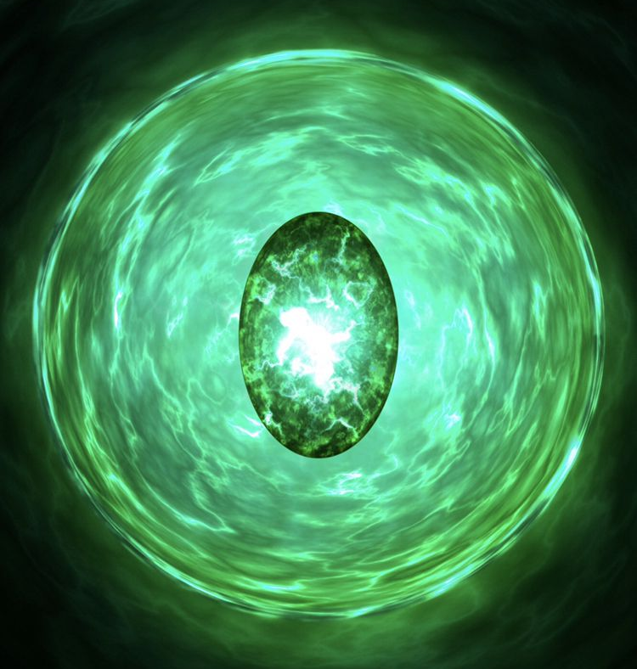
세계관 기획
에테르
< 에테르의 정보 >
초록색의 빛을 내는 광석으로 ‘대 전쟁’ 이전에 발견 되었다.
이 자체로는 아름다운 광물에 불가하다.
특정 조건을 만족하면 시간을 자유롭게 조정할 수 있다.
하지만 이 능력 또한 사용하면 일정시간 휴지기에 빠진다.
시간을 자유롭게 라는 말 또한 어디까지나 앞뒤로 흐르는 이동을 뜻하며 원하는 시간대로 이동하는 것은 불가능 하다.
특정조건은 에테르를 매우 높은 온도로 가열해 에테르 속에 갇혀 있던 에너지를 추출할 수 있게 되는데 특수한 장치를 통해 추출한 에너지를 응집시켜 시간을 앞뒤로 감을 수 있다.
아직 연구 가치가 매우 높은 광물이기 때문에 암시장에서 매우 비싼 값에 판매된다.
결정이 파괴되면 에테르는 성질을 잃게 된다.

Slide 10
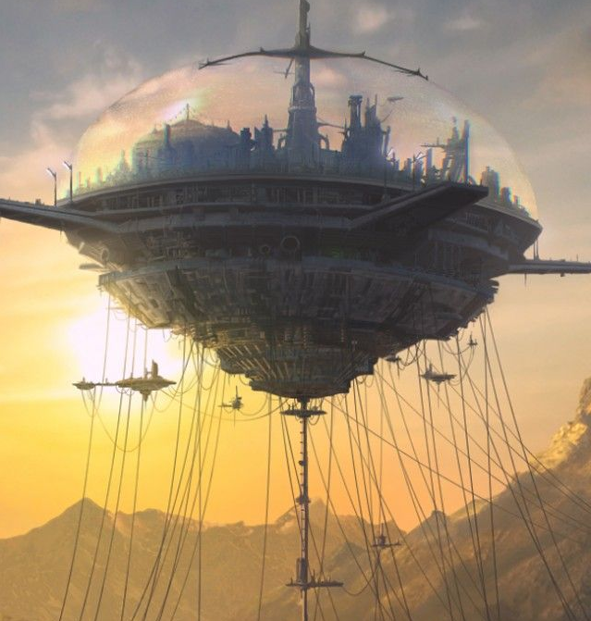
세계관 기획
전투 무대
<하늘을 나는 거대한 정화장치, ‘콜로니>
사실은 개발 초기에는 인류 거주지역으로 설계됨
개발자의 제자들이 강제로 설계도를 훔쳐 무기화 시켰다.
오염된 대기로부터 인류를 지키기 위해 만들어진 거대장치라고 사람들은 믿고 있다.
혹시 모를 공격과 자연재해에 대비해 안전장치와 전투 무기도 모두 장착되어 있다고 생각한다.
이후 한세기가 지나면서 절대 권력의 자리에 오르며 아래 지역에 사는 사람들에게는 장치에 올라 가는 것이 유일한 출세방법이라 생각한다.
하지만 장치에 올라간 사람들 중 돌아온 사람은 없으며 유일하게 장치와 교신중인 시설에 따르면 하늘에서 삶이 너무 행복해 내려오고 싶지 않아 한다고 한다.
현실은 올라간 사람들을 활용해 과학자들이 생체 실험을 진행한다.
‘콜로니’ 자체가 실험실 이기 때문에 다양한 테마의 던전을 구상함
Notes:
시놉시스
게임설명
배경설명

Slide 11
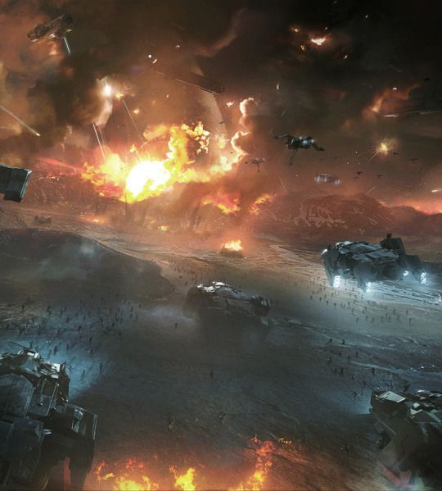
세계관 기획
과거 역사 배경
< 내지인과 외지인의 구분 >
하늘의 정화 장치를 기준으로 안과 밖으로 나눠 내지인과 외지인으로 분류한다.
내지인은 현재 자신들이 유일하게 살아있는 인류 문명이라 생각하고 있고 밖에 있는 외지인은 대기오염으로 이해 멸종하고 그들이 몰던 로봇들만 스스로 업그레이드를 통해 살아간다고 알고 있다.
하지만 사실은 다르며 7명의 과학자들의 거짓말로 인해 내지인들은 하늘의 정화장치를 기준으로 유일하게 밖과 소통하지 않는 인류 문명이 되었다, 넓은 지구에 유일하게 고립된 형태
또한 외지인들은 정화 장치를 만든 과학자들에 대한 비밀을 알고 있어 내지인들을 비 인간적인 국가에서 구해야 한다고 생각한다.
과학자들에 의해 내지인과 외지인은 오랜 시간 전쟁을 하게 되었으나 외지인들이 패하고 문명이 거의 역사속을 사라질 위기에 처해지게 된다.

Slide 12
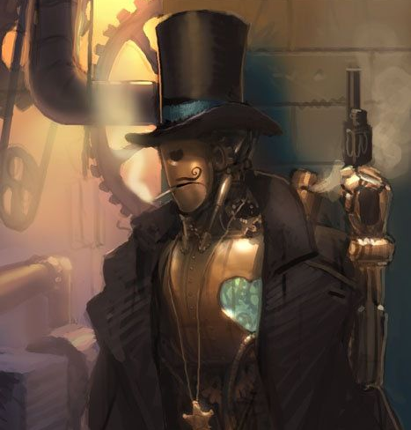
세계관 기획
과학 기술
< 과학기술 >
세계관의 기본 과학 기술은 증기기관이다.
현실의 대부분의 장치가 증기기관을 통해 구현되어 있다.
사람들은 영생을 위해 자신들의 신체 일부를 로봇으로 바꾸었고 심한 경우 머리만 빼면 신체 90%가 로봇인 사람도 있다.
과거 에테르라는 광물이 발견되었고 이것을 활용하기 위한 시험을 지속적으로 진행하고 있지만 유일하게 한 사람을 제외하면 모두 실패했다.

Slide 13
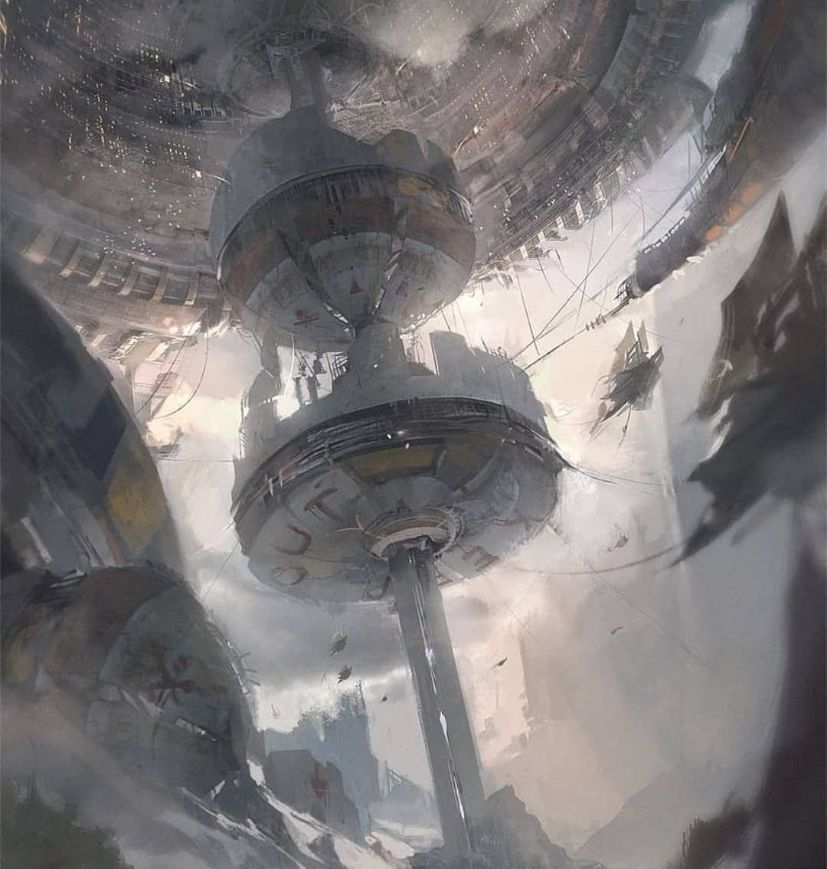
세계관 기획
과학자들의 과거
< 7명의 과학자들에 대한 이야기 >
과거 한 천재 과학자가 매우 혁신적인 ‘콜로니’를 개발하게 되는데 그의 업적을 질투한 7명의 제자가 합심해 스승을 잔인하게 살해한다.
그들은 스승의 개발 설계도를 훔쳐 달아 났고 멀지 않아 스승의 발명품을 자신들에게 맞춰 개량해 성공적으로 하늘에 띄우게 된다.
그 과학자들은 ‘콜로니‘를 타고 한 마을위에 정지하게 되는데 그들은 오염된 대기를 막아주겠다는 거짓말로 그들의 믿음을 사 하늘위의 신처럼 군림했다.
과학자들은 마을 사람들이 밖과 소통하는 것을 원치 않았고 그들은 에너지 방벽을 마을 주위에 설치해 주민을 보호한다는 명분으로 외부와의 소통을 차단했다.
이후 과학자들의 만행을 안 세계정부는 그들을 무력으로 진압하려고 하는데 ‘콜로니’의 과학기술이 이미 한세기는 더 빠른 기술이라 전쟁에서 승리할 수 없었다.

Slide 14
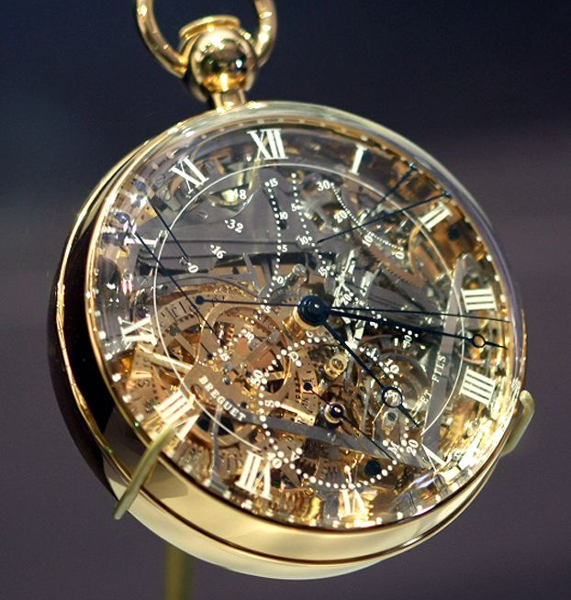
세계관 기획
과학자의 스승, 그의 과거
< 천재 과학자 >
세계관에서 ‘넘사벽’의 천재성을 가진 과학자이자 물리학자
그로 인해 바뀐 물리학적 상식들이 무수히 많다.
의학에도 관심이 많아 사람의 수명에 대해 고민했고 인간의 신체 일부를 로봇으로 만드는 사이보그 기술을 만들게 됨
사이보그 기술의 성공으로 거의 반 영구적인 삶을 살게 된 과학자는 ‘에테르’ 물질을 본격적으로 연구하기 시작했다.
공식적으로 ‘콜로니‘ 연구를 시작하면서 사고로 어린 아들을 잃는 아픔을 격음
아들을 그리워하는 마음에 아들의 신체를 활용해 사이보그를 제작
시간을 조종하는 회중시계를 개발한 과학자는
비밀리에 진행된 그의 연구는 그의 사망 이후 아무도 모르는 불가사의한 기술이 되었다.

Slide 15
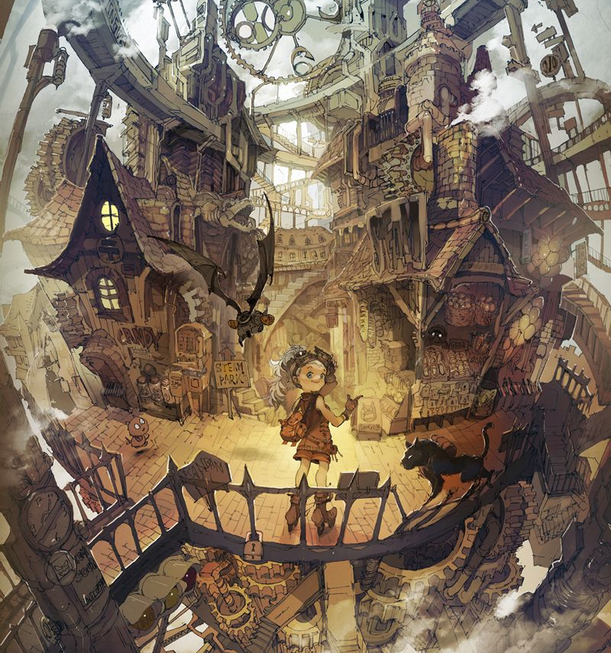
세계관 기획
세계관 핵심 사건
시간 순서 | 사건
1 | 에테르의 발견
2 | 천재 과학자와 제자의 등장
3 | 사이보스 개발 성공
4 | 천재 과학자 개인의 비밀 연구 진행(에테르)
5 | 천재 과학자와 제자가 함께 ‘콜로니’를 연구
6 | 과학자의 어린 아들이 사고로 사망 아들의 모습을 본떠 사이보그를 만들었다
7 | ‘콜로니’의 설계완성 이후 제자에 의해 살해됨
8 | 제자들은 독자적으로 ‘콜로니’를 완성하게 됨
9 | 작은 시골 마을 사람들을 속여 거짓 역사를 만들어 냄
10 | 제자들에 의해 내지인과 외지인간의 전쟁이 시작
11 | ‘콜로니‘의 전투력에 외지인의 패배로 전쟁이 끝남
12 | 이후 수 백 년이 지나 내지인인 한 농부에 의해 주인공 로봇이 발견됨
13 | 이후 주인공의 이야기가 시작

Slide 16
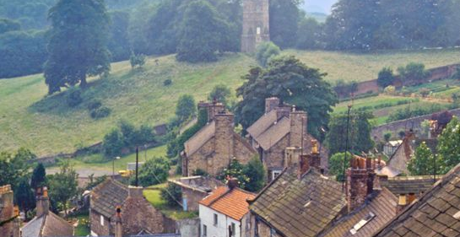
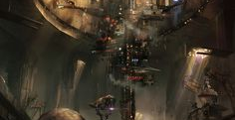
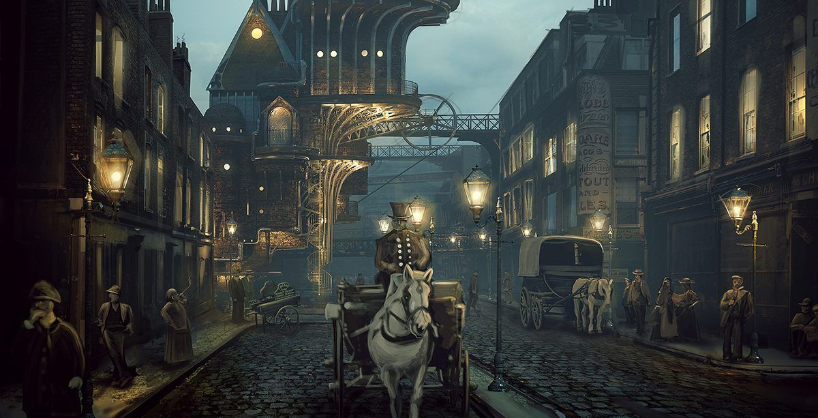
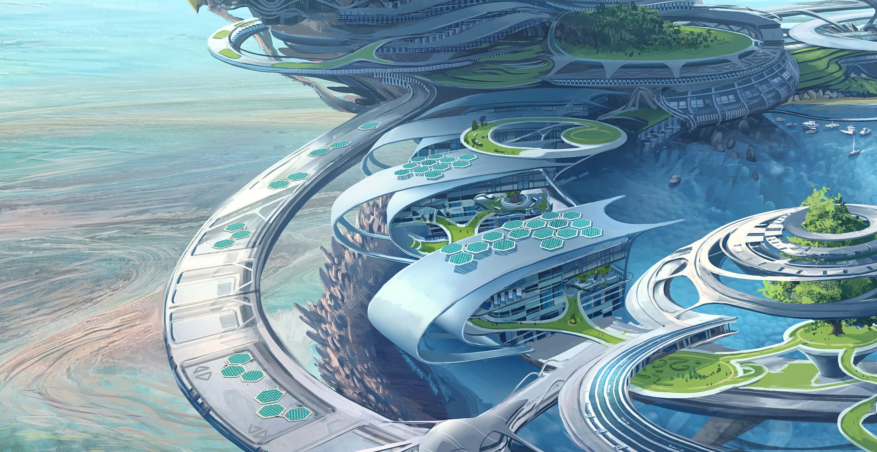
플레이 공간 진행
그림자가 없는 외각 지역 농지 - 매우 맑은 날씨,
햇살 한 점 없는 어두운 중심부 도시 - 어두운 도시, 하늘로 올라가는 공장 매연
다리를 통해 올라간 콜로니 내부 - 몽환적인 분위기, 실험실 같은 분위기
‘콜로니 최상층에 도착 후 최종 보스와의 전투 스테이지 - 밝은 햇살, 아름다운 지상 낙원 같은 풍경
Notes:
시간 적 배경
내부인과 외부인의 전쟁이후 평화시대
공간적 배경
그림자가 없는 외각지역 농지
그림자 때문에 빛이 없어 전구에 의존해 사는 중심부 지역
다리를 통해 올라간 콜로니 내부
콜로니 옥상에서 최종보스와 이루어 지는 최종 결투

Slide 18
스토리 컨셉
주인공 컨셉

Slide 19
스토리 컨셉
주인공 컨셉
과학자는 자신의 연구에 확신을 가지게 되었고 작은 프로토타입의 아들을 닮은 로봇을 만들었다.
플라즈마 상태를 특정 방향으로 회전시키며 응축시키는 것으로 원하는 시간대로 시공간을 뒤틀 수 있다는 것을 발견하고 그것을 활용한 프로토타입 로봇만을 위한 엔진을 개발했다.
어마 안가 실험테스트를 준비하던 과학자는 자신을 배신한 제자들에 의해 살해당하고 이후 100년간 아무도 그 집을 찾는 사람은 없었다.
이후 우연히 과학자의 제자가 과학자의 연구 자료를 발견한다.
제자는 서둘러 자신의 인공지능 로봇을 스승의 집으로 보냈고 로봇들은 지하실에서 오랜 시간 방치돼 녹이 슨 로봇을 가지고 돌아가게 된다.
이 로봇들이 돌아가는 중에 실수로 녹슨 로봇을 작동시키고 사건은 시작된다.

Slide 20
스토리 컨셉
주인공 컨셉
인근 마을에 주둔해 있던 레지스탕스에 의해 구조된 로봇은 과학자가 만든 인공지능과 과학자의 아들에 대한 데이터가 뒤섞인 상태가 되었다.
그 때문에 자식이 과학자의 아들이라 말하며 과학자가 살해당하던 당시에 녹화된 데이터에 의해 과학자를 배신간 제자에게 복수할 것이라 이야기한다.
레지스탕스 역시 현재 권력을 가진 7명의 과학자들을 처치해야 하는 사명이 있었기 때문에 로봇을 도와 주기로 한다.
< 기능 >
로봇의 인공지능과 다른 로봇들과 차이점으로 인해 시간을 다룰 수 있게 된다.
몬스터를 처치하면서 얻는 에테르를 소비하는 것으로 캐릭터는 원하는 기술을 사용 할 수 있다.

Slide 21
보스 몬스터 설정

Slide 22
게임과 스토리

Slide 23
세계관 설정
현실에 없는 물질 에테르
과거 인류 문명이 시작하기전 지구가 속해있던 은해에서 초신성 폭발로
18세기 말 한 과학자에 의해 기원전 5세기의 과학자 아리스토텔레스의 제 5원소가 발견 되었다.
해당 물질을 과학자는 에테르라고 이름 지었고 그 것의 성질을 정리한 논문을 만들었다.
에테르는 스스로 매우 높은 에너지를 방출하는 원소로 우라늄과 동위 원소이지만 우라늄 보다 더 많은 에너지와 안정성으로 신의 물질이라는 별명을 가지고 있었다.
하지만 그 물질은 매우 희귀한 원소로 공기중에
이지만 상온에서 무색 무취의 기체로 존재해 눈으로 관측하기 어렵고 관측하기 위해서는 전용 실험실이 따로 필요했다.
이후 한 세기가 지나 19세기 중반 에테르를 활용한 기술을 연구하기 시작했고 한 천재 과학자에 의해

Slide 24
에테르
이미 유럽 전체를 자신의 영토로 만드는데 성공한 대영 제국은 독일의 철재 기술을 흡수해 에테르를 활용한 전투로봇을 만드는데 성공한다.
대영 제국은 유럽을 넘어 아시아와 아프리카를 통일하게 되면서 더 이상 대영 제국이라는 말을 사용하지 않고 ‘신 국가’라고 이름을 바꾸게 되었다.
이후 독일 출신의 천재 과학자에 의해 로봇은 더욱 정교해지게 되었고 ‘신 국가’의 국왕은 그 과학자에게 아메리카대륙을 향해 공격할 비행 전함을 만들라고 지시했고 수 많은 에테르 엔진을 통해 공중에 뜰 수 있는 대형 전함을 만들게 된다.
19세기 중기 말에 독일 출신 천재 과학자의 하나뿐인 어린 아들이 병으로 쓰러지고

Slide 25
세계관 설정
배경 설정
1. | 한 천재 과학자에 의해 지구는 ‘에테르’라는 물질을 손에 넣게 되었다. 그 물질은 매우 폭발적으로 에너지를 방출해 냈으며
1. | 과거 천재 과학자에 의해 세계전쟁에서 승리해 전 세계를 통일한 영국
2. | 영국의 국왕은 과학자에게 자신의 권위를 후대에 전달하기 위한 멋진 발명품을 요구 했다.
3. | 천재 과학자는 국왕의 요구에 자신이 구상하던 미래도시 ‘천공섬’을 알려주었다.
4. | 이후 국왕은 바로 세계각지의 장인들을 불러들여 ‘천공섬’을 건설하도록 명령했다.
5. | 하지만 장인들은 해당 설계도로 건물을 짓게 되면 100년도 넘게 걸린다고 했고 그 말에 실망하지 않고 국왕은 다시 천재 과학자를 찾아간다.
6. | 100년 후 ‘천공섬’이 다 완성되면 그 멋짐 모습을 보고 난 후에 죽고 싶다고 하는 왕의 부탁에 과학자는 자신이 발견했던 ‘에테르’라고 불리는 물질을 활용해 왕의 장수를 위한 장치를 계발하게 된다.
7. | 이후 해당 장치를 자신에 몸속에 장착한 국왕은 이후 100년은 거뜬히 살수 있다는 생각에 기뻐했지만 현실은 달랐다.
8. | 수술 이후 10년이 지나 갑자기 돌연사한 국왕
9. | 수술은 성공적으로 마쳤지만 ‘에테르’라는 물질의 부작용을 예상하지 못했던 과학자는 이후 국왕을 살해 했다는 죄명으로 오랜 시간 옥살이를 하게 된다.

Slide 26
세계관 설정
배경 설정
10. | 사실 ‘에테르’라는 물질은
2. | 영국의 국왕은 과학자에게 자신의 권위를 후대에 전달하기 위한 멋진 발명품을 요구 했다.
3. | 천재 과학자는 국왕의 요구에 자신이 구상하던 미래도시 ‘천공섬’을 알려주었다.
4. | 이후 국왕은 바로 세계각지의 장인들을 불러들여 ‘천공섬’을 건설하도록 명령했다.
5. | 하지만 장인들은 해당 설계도로 건물을 짓게 되면 100년도 넘게 걸린다고 했고 그 말에 실망하지 않고 국왕은 다시 천재 과학자를 찾아간다.
6. | 100년 후 ‘천공섬’이 다 완성되면 그 멋짐 모습을 보고 난 후에 죽고 싶다고 하는 왕의 부탁에 과학자는 자신이 발견했던 ‘에테르’라고 불리는 물질을 활용해 왕의 장수를 위한 장치를 계발하게 된다.
7. | 이후 해당 장치를 자신에 몸속에 장착한 국왕은 이후 100년은 거뜬히 살수 있다는 생각에 기뻐했지만 현실은 달랐다.
8. | 수술 이후 10년이 지나 갑자기 돌연사한 국왕
9. | 수술은 성공적으로 마쳤지만 ‘에테르’라는 물질의 부작용을 예상하지 못했던 과학자는 이후 국왕을 살해 했다는 죄명으로 오랜 시간 옥살이를 하게 된다.

Slide 27
주인공 설정
주인공의 능력
천재 과학자가 죽기 전 마지막으로 개발 중이던 프로토타입 로봇으로 어린 나이에 죽은 과학자의 아들의 정신을 인공지능화 시켜 만든 로봇이다.
주인공 로봇은 가슴에 에테르를 플라즈마 상태로 만들어 한 점으로 응축시키는 장치를 엔진으로 사용하고 있다.
입자 상태의 에테르를 매우 높은 온도로 가열해 에테르가 방출하는 에너지 보다 더 높은 에너지를 주입하게 되면 플라즈마 상태로 변해 스스로 한점을 기준으로 응축되기 시작하고 그 점을 기준으로 매우 높은 에너지가 큰 질량을 가지게 되면서 시공간이 왜곡 되게 된다. 플라즈마가 응축될 때 회전하는 방향에 따라 미래로 갈지 과거로 갈지 정할 수 있고 응축량에 따라 이동하는 시간을 정할 수 있다.
과학자는 해당 엔진을 활용해 로봇을 과거로 보내 잠깐만이라도 아들을 보려고 했지만 해당 미션을 로봇에 입력하기 전에 제자들에 의해 사망하게 된다.

Slide 28
현실에 없는 물질 에테르
에테르라는 물질은 18세기 말 영국의 작은 마을의 과학자에 의해 처음 발견되었다.
당시에 에테르라는 이름으로 불리지 않았고 두 물질 간의 화학 반응으로 만들어진 가스라고 생각했다.
이후 기체 가스인 이 에테르에 관심을 보인 유럽 시골마을 대학교수에 의해 매우 강력한 압력으로 소량의 에테르 가스를 응축하는데 예상외의 폭발로 실험실이 연소되었다.
소량의 에테르가 단지 압력에 의해 폭발적인 에너지를 방출했다는 점을 흥미롭게 생각한 영국 국립대학 교수는 이전 실험 자료를 바탕으로 안정적으로 에테르를 압축하는데 성공하게 된다.
이후 에테르를 압축하는 장치의 소형화 작업을 통해 19세기 초 영국은 에테르를 활용한 소형 엔진을 개발하는데 성공하게 된다.
이후 소형 에테르 엔진을 로봇과 공중 전함을 만드는데 사용하게 되면서 영국은 세상을 지배할 수 있게 된다.

Slide 29
세계관 설정
19세기 초 제국주의로 인해 식민지 전쟁이 일어나게 되고 이미 다른 나라에 비해 높은 수준의 과학기술을 가진 영국은 프랑스와 독일을 선제 공격으로 무너뜨리고 그들의 기술력을 흡수했다.
이후 에테르를 활용한 엔진 기술과 독일의 철제 기술의 만남, 또 독일의 천재 물리학자에 의해 영국은 사람 대신에 싸울 수 있는 전투 로봇을 생산하게 되고 그 강력함에 유럽 전체가 영국의 식민지가 되었다.
이후 유럽 각지에서 추출한 자원을 통해 공중 전함을 만들게 된 영국은 아프리카, 아시아를 순서로 결국 아메리가 대륙을 정복하며 세상을 지배하게 된다.
통일하며 인류가 하나가 되었지만 문제가 있었다. 바로 전쟁을 위해 세계각지에서 생산하기 시작한 에테르로 인해 지구의 환경 오염이 기존보다 매우 빠른 속도로 진행 되었다.
이후 과학자들은 지상을 버리고 하늘로 올라가는 계획을 짜게 되었고 전 세계의 장인들이 모여 하늘을 나는 섬을 만들게 된다.

Slide 30
세계관 설정
영국의 국왕은 수도를 런던에서 하늘을 나는 섬으로 변경하였고 그와 동시에 그 섬을 ‘천국’이라고 지었다.
이후 천국 보다 작은 소도시 6개를 더 건설하게 되고 총 7개의 하늘을 나는 도시가 지구 주위를 매우 규칙적인 속도로 회전하게 된다.
그리고 이 도시들은 1년에 딱 한번 한달동안 자원을 보충하기 위해 런던 하늘에 모이게 되는데 이때 세계에서 가장 영향력 있는 7명이 한자리에 모여 발전 방향에 대해 토론하게 된다.
유럽 출신의 사람들은 오염된 공기를 피해 ‘천국’으로 이주 할 수 있었지만 다른 국가 출신의 사람들은 아니었다.
각 나라에서 재배한 식량과 에테르를 응축시킨 에너지를 런던에 위치한 다리를 통해 ‘천국’으로 보내야 했다.
이후 사람들의 반발을 예상한 국왕은 지상의 사람들에게도 ‘천국’으로 이주할 수 있는 기회를 주었으며 방법은 매년 정기적으로 진행하는 시험에 합격해 국가를 위해 일하는 대가를 통해서 였다.

Slide 31
세계관 설정
하지만 매년 뽑는 수는 5명은 넘어가는 일이 없었고 어렵게 뽑힌 하층민 출신이 오히려 자신의 동료였던 친구를 등쳐먹는 일이 빈번하게 발생했다.
이것 마저도 모른척하는 정부에 화가 난 시민들은 시위를 하기 시작하는데 그때 ‘천국’을 향해 소리지르던 시위대 앞에 강철 로봇이 떨어졌고 그 로봇은 시위현장에 모여 있던 시민을 학살하기 시작했다.
이후 정부로부터 전세계로 공포령이 내려졌고 마을 마다 5~6대의 강철 전투 로봇이 배치되게 된다.
이후 자신이 영국 왕족의 공주라고 하는 자가 나타났고 그녀의 말에 의하면 지금 ‘천국’의 권력은 국왕을 죽이고 강제로 권력을 가진 7명의 과학자들에게 있고 그들은 매년 뽑아 지상에서 뽑아가는 하층민을 상대로 비 인륜적인 생체 실험을 자행한다고 했다.
실혐결과를 이용해 지금 ‘천국’에 있는 귀족들은 영생을 누리기 위해 자신의 신체를 로봇으로 교체하는 미친 짓을 자행한다고 설명했다.

Slide 32
그것을 막기위해 그녀가 자신의 아버지의 친위대와 자신을 따르는 과학자들과 함께 몰래 지상으로 내려왔고 지금 하늘에 악마들과 함께 싸울 사람을 구하고 있다고 했다.
그녀의 말이 사실이라는 것을 증명하듯 그녀의 손가락에는 국왕의 반지가 끼워져 있었고 지상 사람들과 달리 왼손이 로봇 의수인 것을 보여주었다.
사람들은 입소문으로 통해 하나, 둘 공주와 함께 싸우기 위해 모이기 시작했다.
하지만 아무리 사람들이 모여도 강철 로봇을 상대하기에는 역부족이었으며 공주는 과학자들과 함께 강철 로봇을 상대할 수 있는 인공지능 로봇을 만들기로 결심하고 시작하게 된다.
이후 공주는 집단의 이름을 레지스탕스라고 짓고 몰래 세력을 키워 나가기 시작했다.
이후 ‘천국‘에 숨어있던 스파이의 도움 덕분에 전투 로봇을 빠르게 만들 수 있었다.

Slide 33
인근 마을을 탄압하던 강철로봇을 전투로봇을 파견해 간신히 이기는 것을 통해 가능성을 확인한 공주는 집단의 이름을 레지스탕스라 지칭하고 전 세계의 레지스탕스 단원들에게 앞으로 있을 전쟁을 준비할 수 있도록 했다.
공주의 전략은 다음과 같았다.
1년에 한번 한달동안 런던 상공에 7개의 비 공정이 모이게 되는 때를 노린다.
물론 런던다리 주위에 가장 많은 적 병력이 모일 것이고 우리도 그곳에 대부분의 병력을 투입 시킨다.
런던에서 전투를 시작할 때 전 세계에서 동시 다발적으로 전쟁을 시작한다.
혼란을 틈타 내부에 심어 두었던 스파이를 통해 일부 인원이 몰래 ‘천국’으로 올라간다.
지속적인 보급이 어렵기 때문에 7일 안에 ‘천국’의 핵심시설에 폭탄을 설치하고 탈출한다.
이후 ‘천국’의 자원 보충을 마치고 운행을 시작할 때 폭파 버튼을 통해 런던과 함께 ‘천국’을 제거한다.

Slide 34
계획을 진행하기 1주일 전 독일이었던 시골 마을에서 어린아이의 모습을 한 로봇이 발견했다고
레지스탕스 독일지부에서

Slide 35
캐릭터 컨샙
다른 장치는 에테르를 압력으로 응축시키는 방식을 사용했다면 반대로 에테르를 다른 에테르에서 나오는 반응열을 통해 매우 높은 고온으로 가열해 보았다.
그 결과 에테르는 물질의 4번째 형태인 플라즈마 상태에 돌입하게 되었고 플라즈마가 한점을 기준으로 응집되면서 시공간이 왜곡되는 것을 발견했다.
시공간이 왜곡되는 찰나의 순간 과학자는 과거의 아들의 모습을 볼 수 있었다.
그런데 과학자는 생각을 바꾸게 된다.
자신의 발견이 세상을 혼란스럽게 만들 것이라 생각했기 때문이다.
아들을 그리워하는 마음은 누구보다 크지만 세상에 살아가는 많은 사람들의 일상을 파괴할 수는 없었다.
지금까지 연구를 패기 처분하려는 순간 그를 배신한 제자들에 의해 살해당하게 된다.

Slide 36
캐릭터 컨샙
제자들은 스승의 독단적인 결정에 화가 나 스승의 집에 침입해 잘못된 선택을 하게 되었고 그 결과에 다들 놀라 스승의 집을 빠르게 나오기 바빴다.
그렇게 오랜 시간 스승의 집은 방치 되었고 절반의 세기가 지나 제자가 에테르에 대한 연구 자료를 찾기 시작했다.
그 제자는 당시 끔찍한 일을 다시 떠올리기 싫어 자신의 부하 로봇을 시켜 스승의 집에 있는 자료를 가져 오도록 시켰다.
부하 로봇은 스승의 집에서 주인공 로봇을 발견하게 되고 실수로 작동시키게 된다.
마을 주위에 국가 소속 로봇이 돌아다닌다는 신고에 출동한 마침 인근 마을에 주둔 중이던 레지스탕스에 의해 주인공 로봇은 구조된다.

Slide 37
캐릭터 컨샙
레지스탕스 기지에 들어온 주인공은 그곳의 괴짜 정비공 덕분에 완벽하게 수리를 마치게 된다.
정비공은 자신이 학교에서 배웠던 에테르를 활용한 시공간 왜곡을 이렇게 잘 통제하고 있는 장치는 처음 본다고 하며 주인공에게 연구해볼 수 있겠냐고 물어본다.
주인공은 가능하다고 말하며 이어서 학교에서 배운 것이라면 다른 곳에도 같은 게 있는지 물어 본다.
정비공은 추측일 뿐이지만 공중도시 지하 중앙에 거대한 에테르 플라즈마 장치가 있는데 미완성인 시제품이라고 말한다.

Slide 38
세계관 컨셉
세계대전을 통해 한 국가를 제외한 나머지는 모두 문명이 사라졌다.
사람들은 모두 인간 답게 살고 싶었고 자연스럽게 한

